Slide 1

Digitalizarea bibliotecii “Octavian Paler” Făgăraș
Cosferenț Roxana-Adelina-4LF412
Gonța Ovidiu-4LF412
Micudă Albert Ionuț-4Lf413

Slide 2

ETAPELE PROIECTULUI
01
02
SCOPUL PROIECTULUI
BAZELE DE DATE
03
04
CODUL
CONCLUZIE SI RECENZIA CLIENTULUI

Slide 3

INTRODUCERE
Misiunea Bibliotecii „Octavian Paler” este aceea de a dezvolta, organiza, conserva, cerceta, accesibiliza şi de a pune în valoare, sub multiple forme, patrimoniul documentar naţional în scopul susținerii informării, studiului, cercetării și educației. Utilizarea unui site web, ușuarează activitatea bibliotecii si totodată munca clienților bibliotecii

Slide 4

01
SCOPUL PROIECTULUI

Slide 5
SCOPUL PROIECUTLUI
Bibliotecile clasice, cu mii de volume publicate în diverse ediții, înșirate pe rafturi, puse pe domenii, autori sau specializări, pierd tot mai mult teren în fața valului de filme, conținut digital/online, e-book-uri. În 2017, mai erau 9.594 de biblioteci publice și private, naționale, județene, comunale, orașenești, specializate sau școlare, arată datele Institutului Național de Statistică. Față de 1990, când mai aveam 16.665 de biblioteci, scăderea este de 42,4%. Scăderea populației a depașit 13% de la Recensământul din 1992 până în 2017. Totodată bibliotecile in format digital prin avânt in rândul tinerilor, încurajându-i tot mai mult sa citească.

Slide 6
02
BAZELE DE DATE

Slide 7
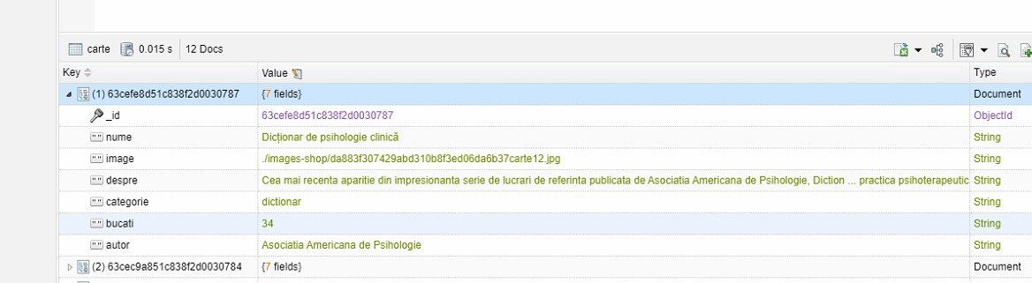
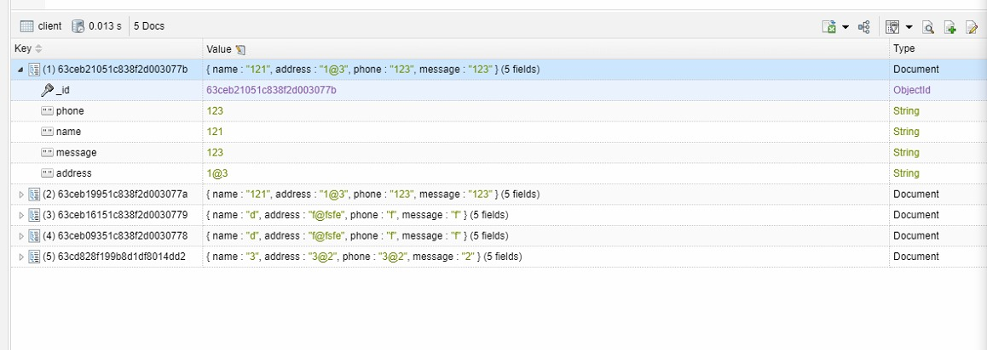
Baza de date „Biblioteca” conține mai mullte tabele. Primul tabel poarta numele de „carte”, iar scopul acestuia e de monotorizare a cartilor din librărie
Cel de al doilea tabel se numește „client”, acesta stochează informațiile despre client

Slide 8
03
CODUL

Slide 9
LIMBAJELE DE PROGRAMARE FOLOSITE
PHP
HTML SI CSS
JAVASCRIPT
Pentru lucrul cu baza de date
Crearea site-ului si stilizarea lui
Pentru dezvoltarea site-ului si al face mai interactiv

Slide 10
03
CONCLUZIE SI RECENZIA CLIENTULUI

Slide 11
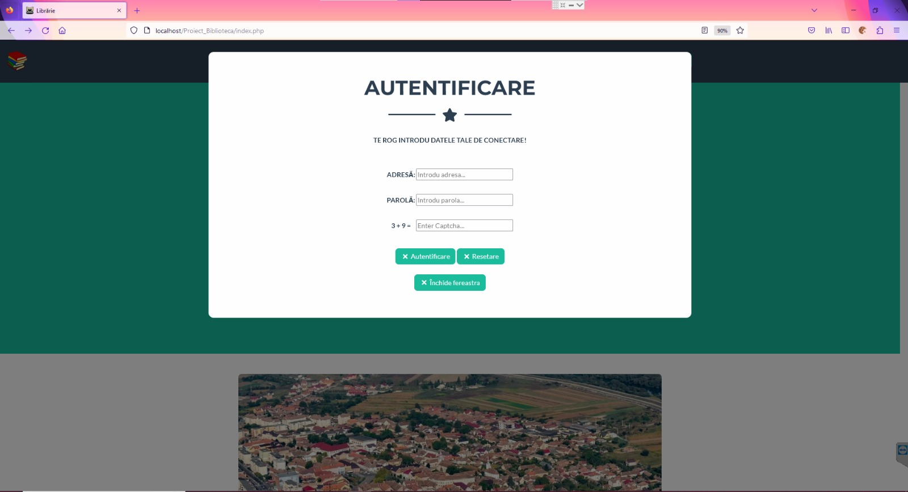
PREZENTAREA PROIECTULUI

Slide 12
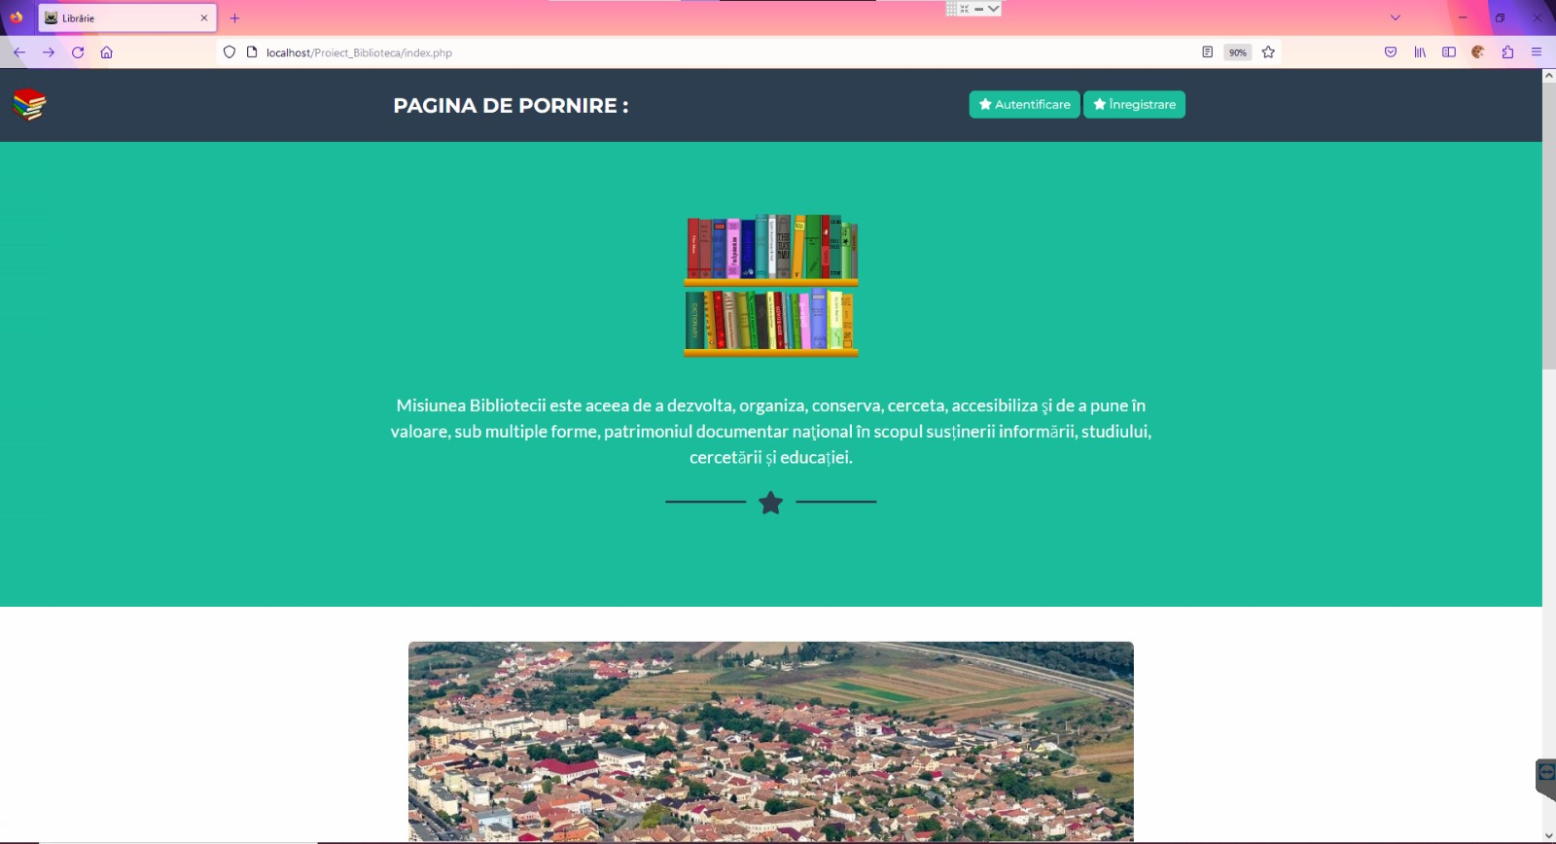
PREZENTAREA PROIECTULUI

Slide 13
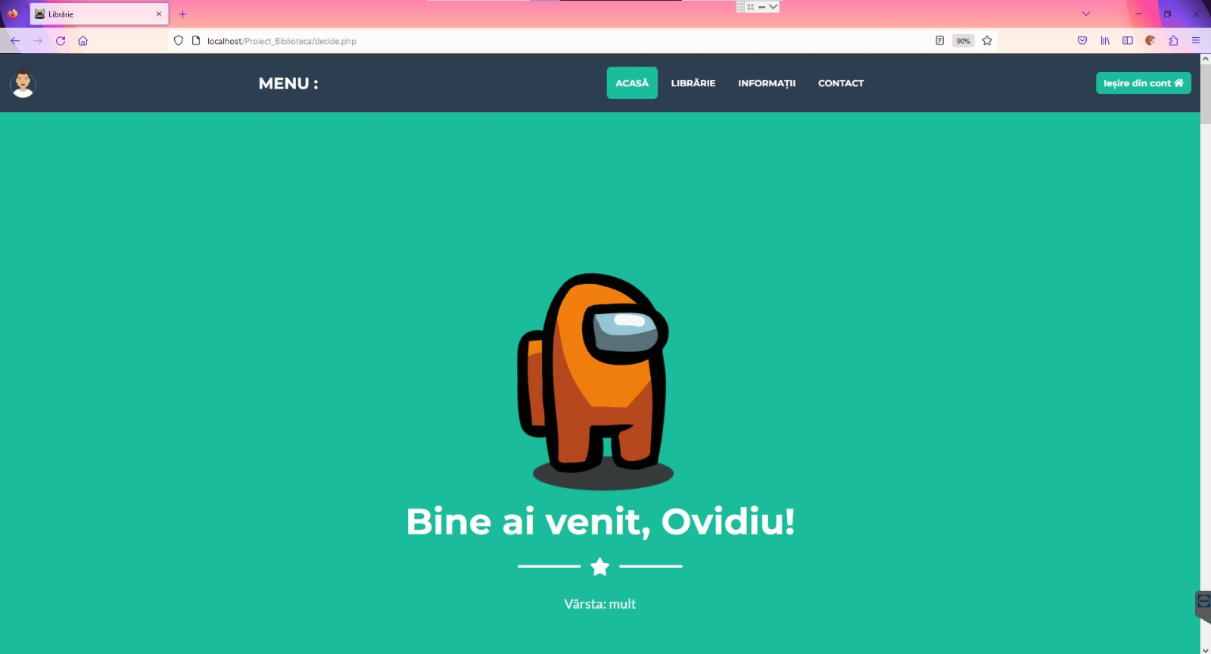
PREZENTAREA PROIECTULUI

Slide 14
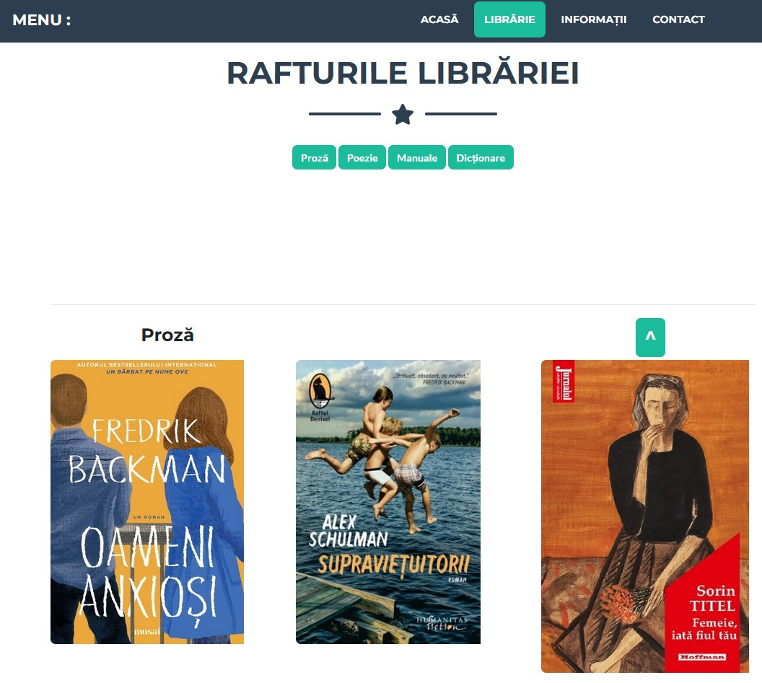
PREZENTAREA PROIECTULUI

Slide 15
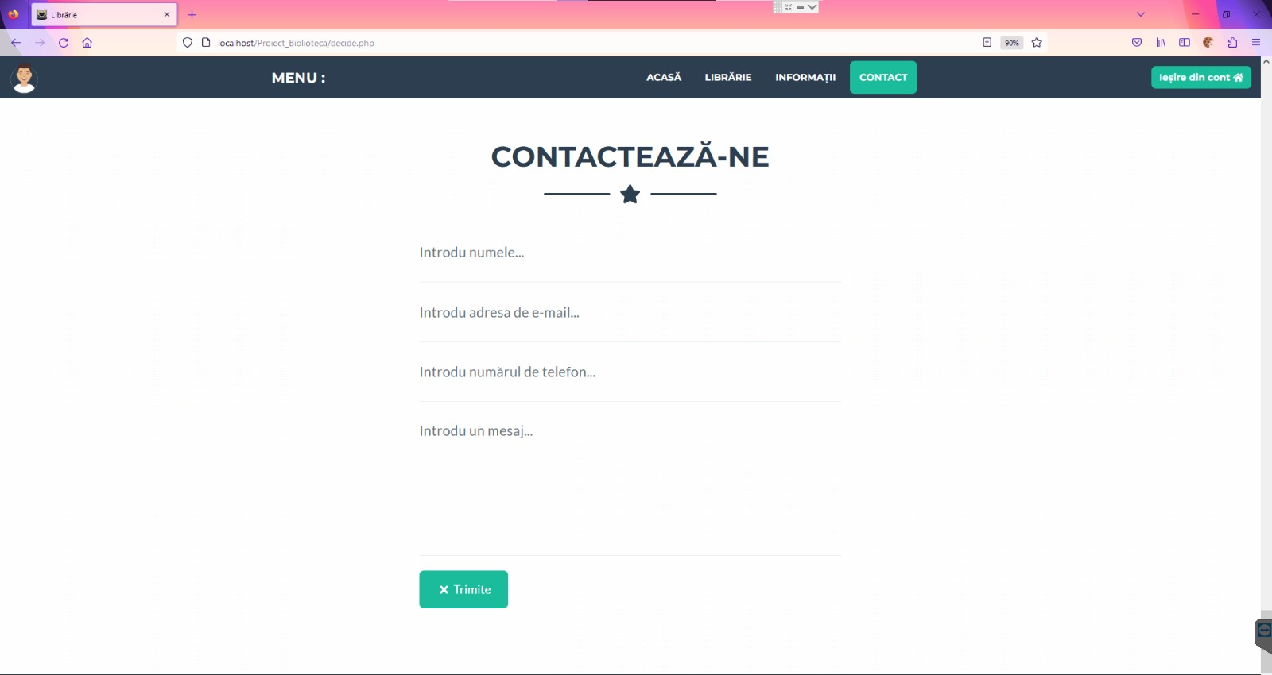
PREZENTAREA PROIECTULUI

Slide 16
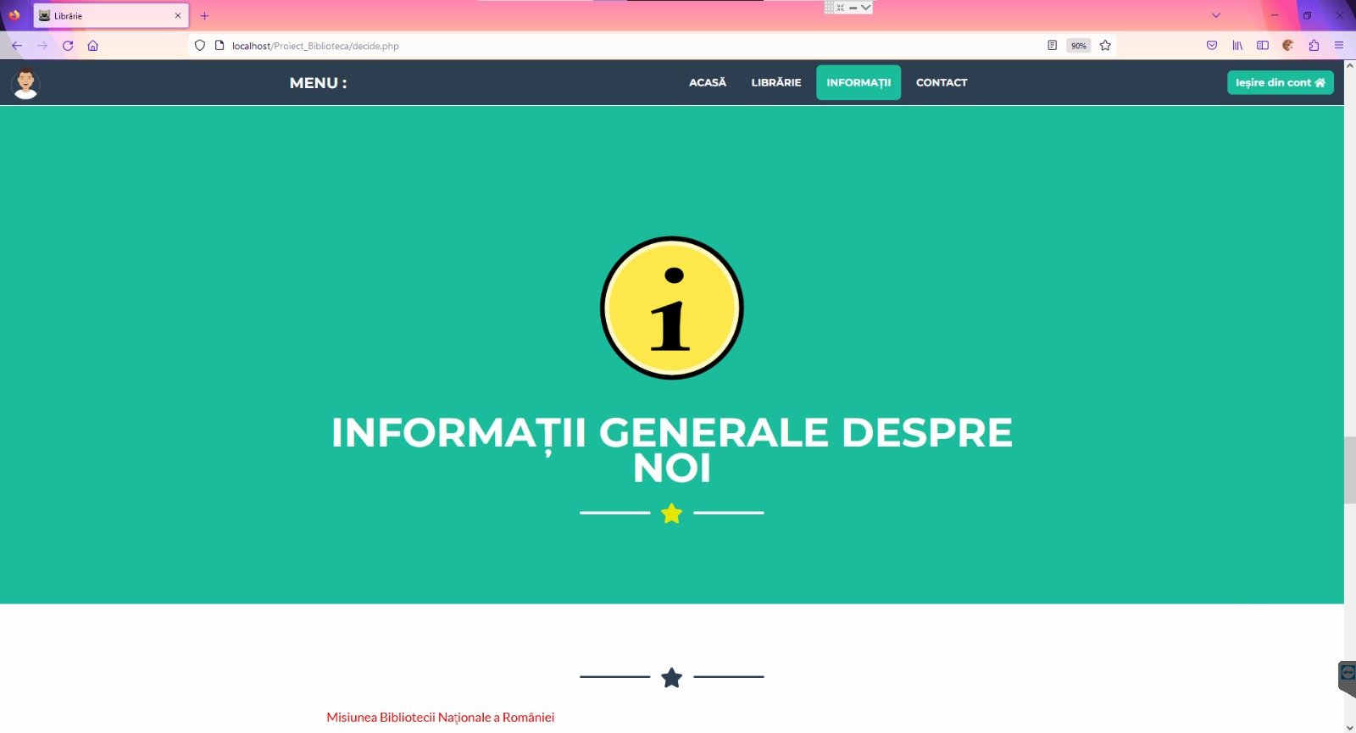
PREZENTAREA PROIECTULUI

Slide 17
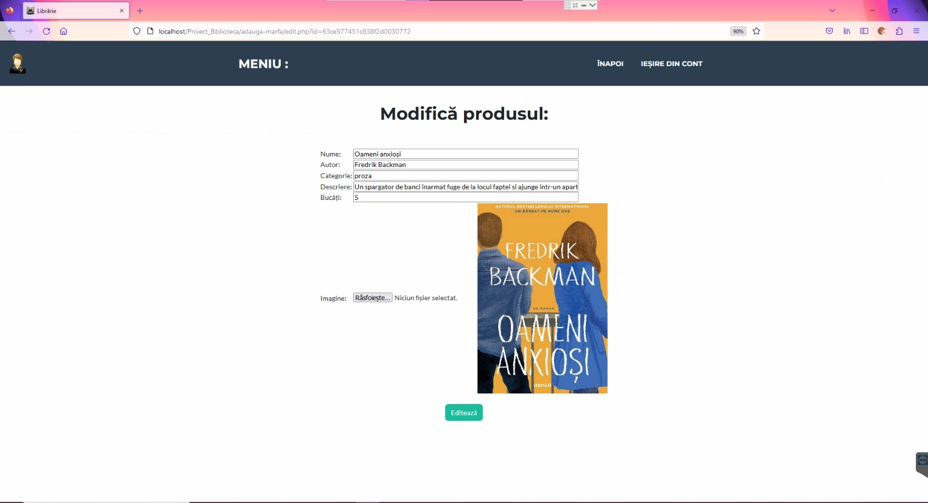
PREZENTAREA PROIECTULUI

Slide 18
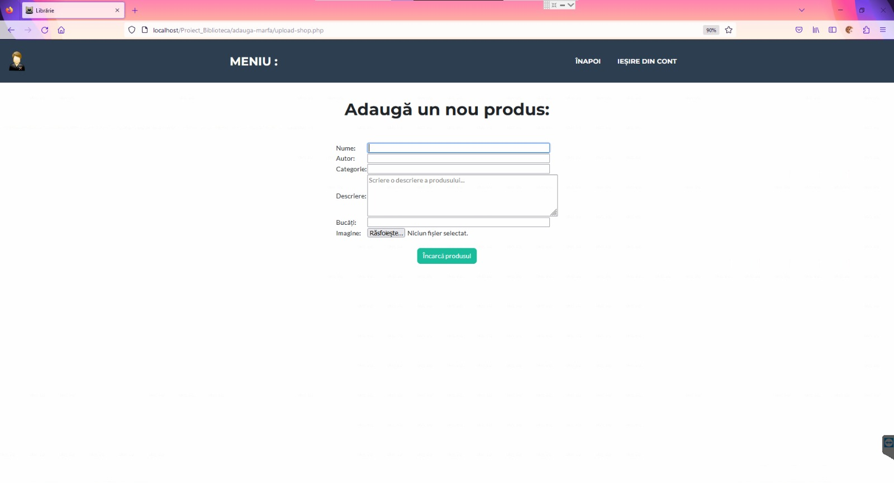
PREZENTAREA PROIECTULUI

Slide 19
RECENZIA CLIENTULUI
„Site-ul este intuitiv și ușor de utilizat, ceea ce face navigarea și găsirea cărților pe care le caut ușoară. Funcționalitatea de căutare este de top. Design-ul este curat și modern, ceea ce face utilizarea plăcută. Recomand cu încredere acest site oricui care caută o modalitate convenabilă și eficientă de a accesa resursele bibliotecii locale."

Slide 20
CONCLUZII
Proiectul se dovedește a fi util cu lucrul cu baze de date. De asemenea, este accesibil oricărei persoane, putând fi utilizat și de persoane care nu dețin cunoștințe în domeniul programării.
Proiectul oferă pași simpli de lucru, cu ajutorul cărora utilizatorul poate să vizualizeze, să adauge, să elimine sau să modifice structurile de date.
Proiectul ne-a ajutat să ne cunoaștem mai bine, să lucrăm în echipă, să dobândim cunoștințe noi. De asemenea, am înțeles ce înseamnă lucrul într-un proiect, lucrul sub presiunea timpului și acumularea informațiilor în timp rapid.

Slide 21
BIBLIOGRAFIE
https://freesvg.org
https://www.edupedu.ro/bibliotecile-din-fiecare-judet-si-cati-cititori-le-mai-trec-pragul-238-de-biblioteci-au-fost-desfiintate-anul-trecut/

